Slide 1
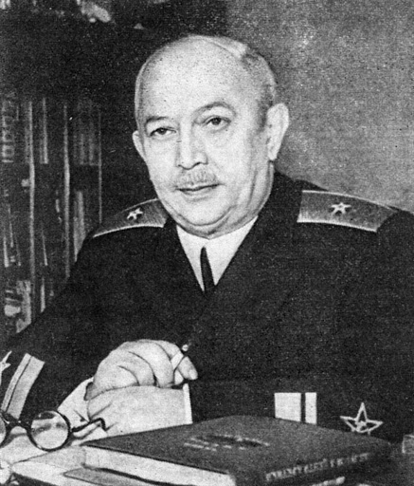
23 мая 2020 года
Государственный Университет Морского и Речного Флота имени адмирала С.О. Макарова
отмечает 135-летие со дня рождения выдающегося океанолога Николая Николаевича Зубова

Slide 2
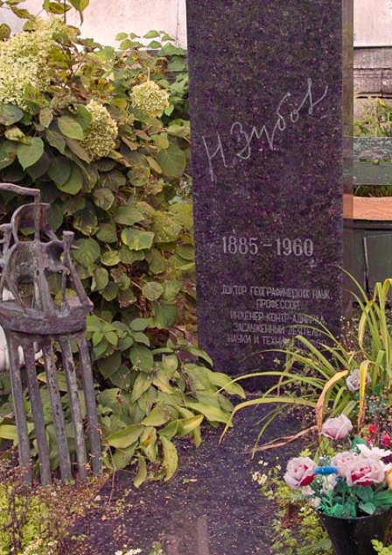
У древней стены на старой территории Новодевичьего кладбища стоит строгая плита из полированного лабрадорита - маленький бронзовый кораблик, распустив паруса, неизменно стремится вперед. Вечный покой и вечное движение. Размашистый автограф: "Н. Зубов", годы жизни: "1885-1960" и скупые строчки: "Профессор, доктор географических наук, инженер-контр-адмирал, заслуженный деятель науки и техники РСФСР"... И каждый год весенним майским днем у этого скромного надгробия собирается большая группа людей, в которой можно встретить капитана дальнего плавания и известного полярного летчика, пожилого профессора и совсем еще юных студентов. Но здесь все они только его ученики, и все они приходят сюда в его день рождения, чтобы снова и снова вспомнить Николая Николаевича Зубова - полярного исследователя, океанолога, географа.

Slide 3
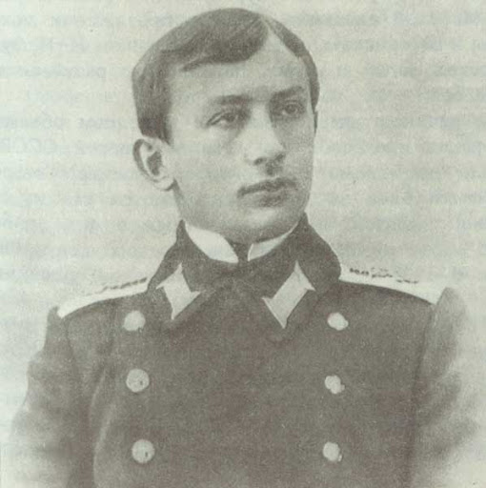
Он родился 11 (23) мая 1885 г. в семье кадрового армейского офицера, выслужившего свой подполковничий чин и, соответственно, дворянство 40-а летней службой. В первый год XX века отец будущего океанолога подал прошение о допуске своего 16-летнего отпрыска к конкурсным экзаменам в специальные классы Морского кадетского корпуса. Морской корпус в то время, был в своем роде уникальным военным училищем. Основанный еще Петром Первым, он накопил за 200-летнюю историю богатые традиции, и его воспитанники не без оснований гордились своей Alma mater. Из его стен вышли практически все знаменитые русские, а впоследствии и многие советские флотоводцы. В отличие от многих других офицерских училищ здесь обучались только дети потомственных дворян.
Три года учебы пролетели незаметно. Наступил 1904 год. Гардемарины старшей роты готовились к досрочным выпускным экзаменам по причине приближавшейся войны. 28 января 1904 г. состоялся досрочный выпуск 128 старших гардемаринов Морского корпуса и производство их в мичманы. В списке старшинства выпуска 1904 г. (старшинство определялось суммой баллов по всем дисциплинам, включенным в аттестат) гардемарин Николай Зубов стоял двадцать восьмым. Так он стал морским офицером. Ему шел девятнадцатый год.

Slide 4
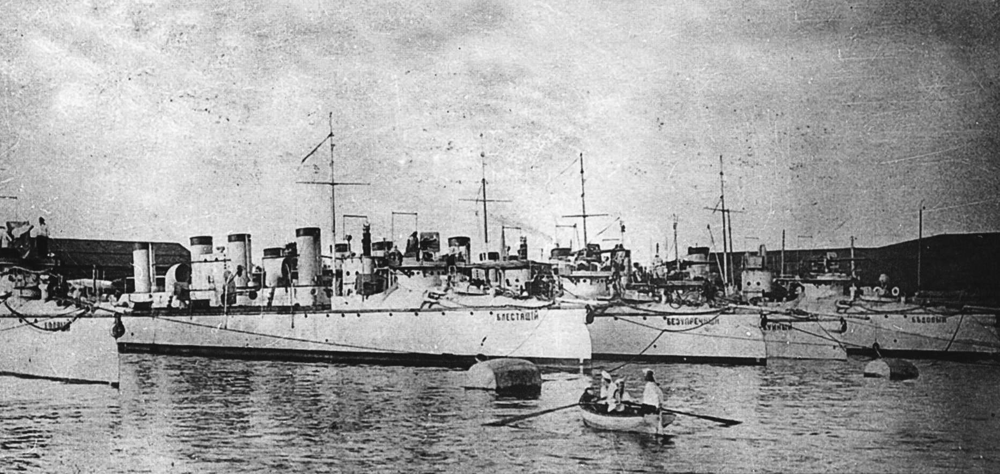
Мичман - первый офицерский чин царского флота - согласно табели о рангах, приравнивался к чину поручика в сухопутной армии. Николай Зубов был зачислен в 14-й Балтийский флотский экипаж, прослушал еще краткий курс артиллерийского и минного дела, после чего начал офицерскую службу вахтенным начальником на миноносец "Блестящий", который почти на десять месяцев становится для него родным домом.

Slide 5
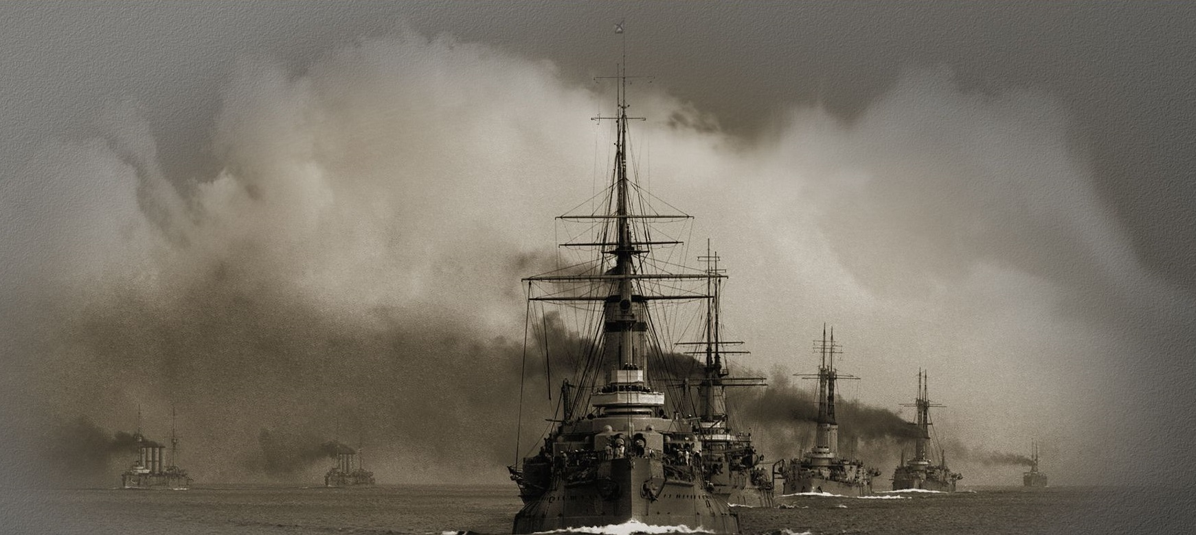
На этом судне молодой мичман встретил рассвет 14 мая 1904 г. , когда японский вспомогательный крейсер обнаружил русскую эскадру и вызвал по радио основные силы. Адмирал Рожественский, командующий эскадрой, ориентируясь на проведённое ранее сражение в Желтом море был уверен, что современные японские орудия не способны пробить броню вверенных ему кораблей, поэтому решил уйти от приближающегося противника. Однако, начавшееся сражение скоро показало, что он был не прав.

Slide 6
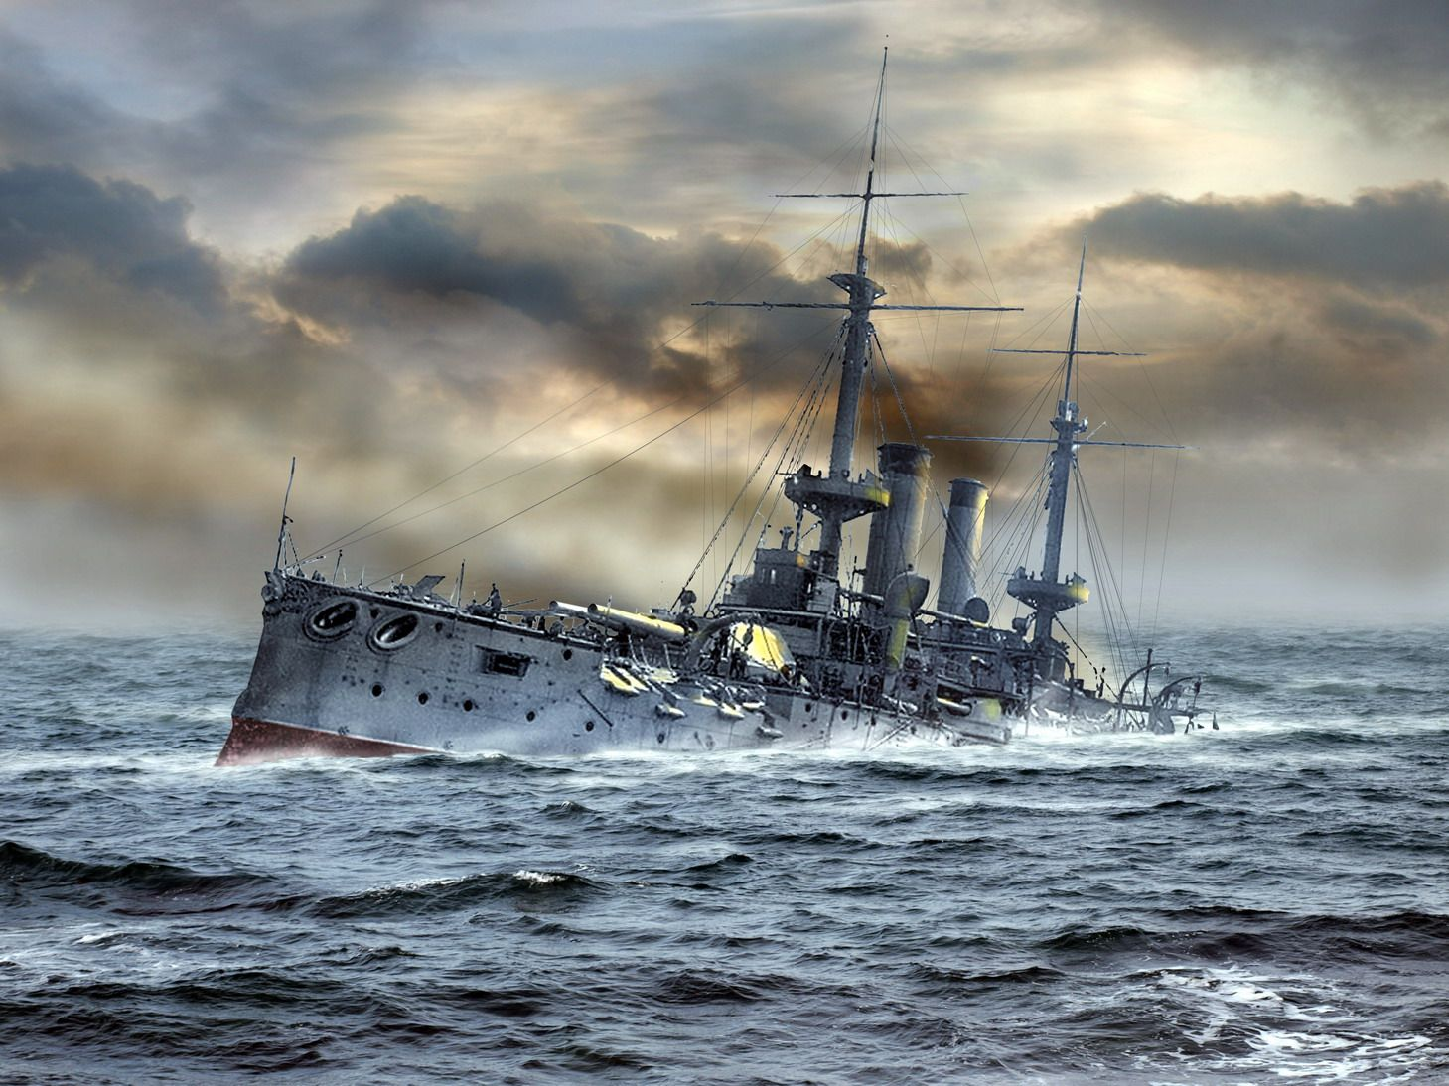
Миноносец <Блестящий> получил несколько прямых попаданий снарядов крупного калибра, причинившие большие повреждения, и понес потери в личном составе. Осколками разорвавшегося снаряда был убит командир миноносца капитан 2-го ранга Шамов и получил серьезные ранения вахтенный начальник мичман Зубов. «Блестящий» вышел из боя с развороченным бортом, вода начала поступать в кочегарку, угрожая взрывом котлов. Когда дальнейшая борьба за жизнь корабля стала бесполезной, экипаж перешел на оказавшийся поблизости однотипный с ним корабль «Бодрый», а покинутый миноносец медленно погрузился на дно. После долгих мытарств «Бодрый» добрался до Шанхая, где был интернирован до конца войны, а раненый мичман Зубов был помещен в больницу. Только спустя полгода он вернулся на Родину.

Slide 7
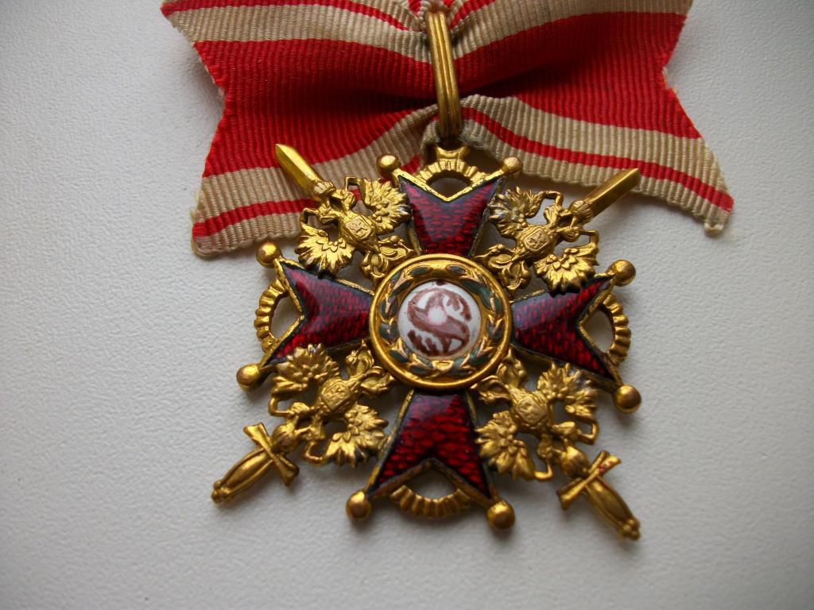
Трагические события Цусимского боя оставили неизгладимый след в памяти молодого офицера. До глубокой старости он сохранил о них живые, яркие воспоминания. По возвращении в Россию Н. Н. Зубов удостаивается своих первых боевых наград: светло-бронзовой медали в память русско-японской войны с бантом, орденов св. Станислава 3-й степени с мечами и бантом

Slide 8

В 1907 году отдельным приказом он получает ещё орден св. Анны 4-й степени с надписью: «За храбрость» и звание флотского лейтенанта.

Slide 9
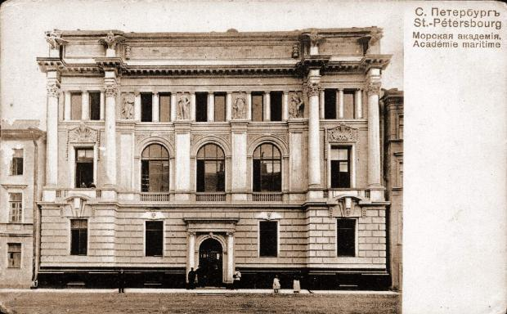
В 1908 г. Зубов успешно выдерживает конкурсные экзамены в Николаевскую Морскую академию и спустя два года, после окончания ее по гидрографическому отделу, зачисляется в штурманские офицеры 1-го разряда.

Slide 10
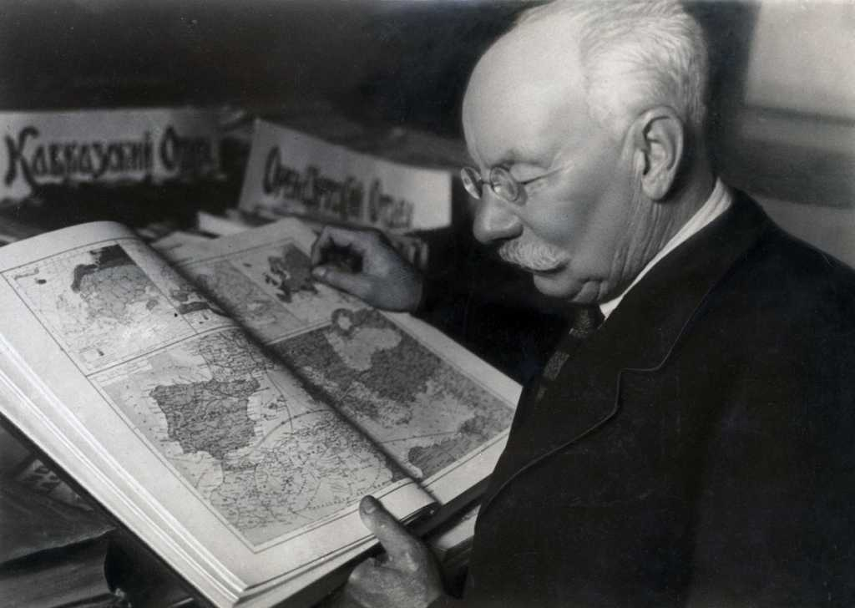
В академические годы он впервые начал серьезно интересоваться океаном, и немалую роль в этом новом увлечении сыграл преподававший в Морской академии Юлий Михайлович Шокальский. С этих пор устремления молодого офицера потекли по двум руслам: с одной стороны, продолжалось увлечение морской тактикой, с другой - появилась тяга к новой, по сути только еще зарождающейся науке - океанографии.

Slide 11
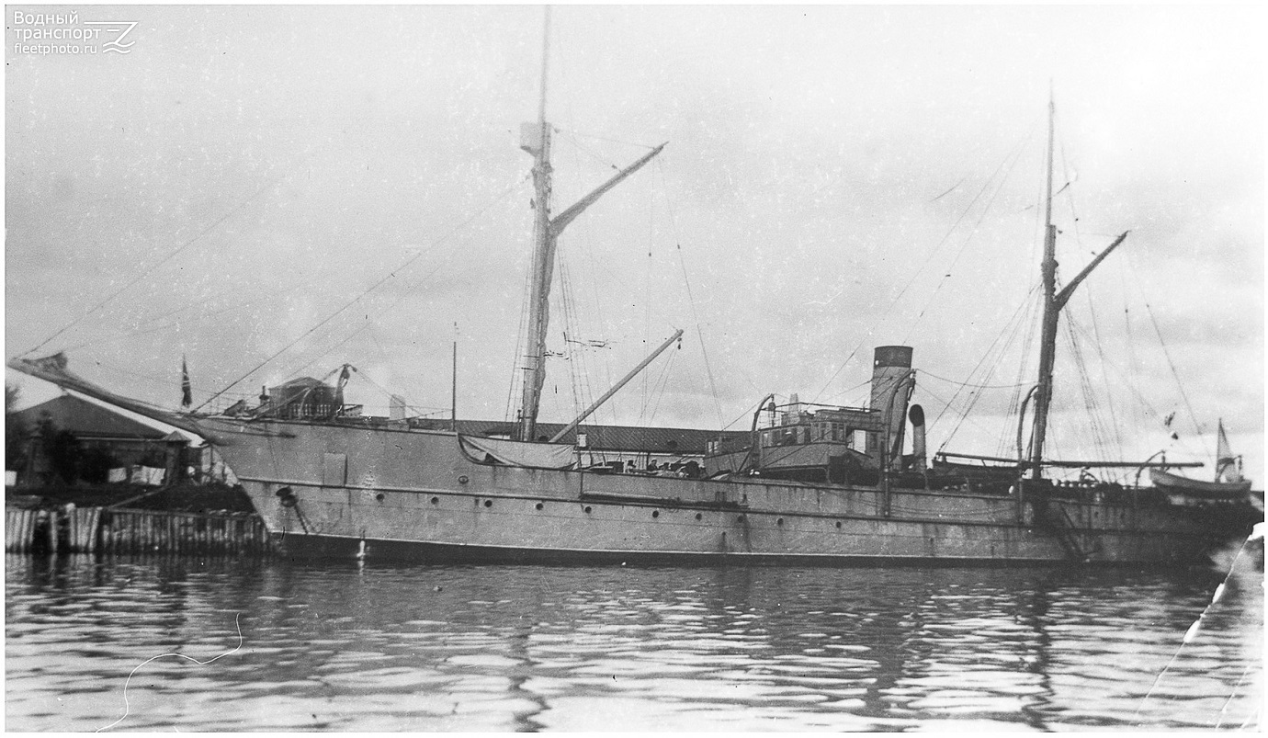
В декабре 1912 г. Н. Н. Зубову присваивают очередное звание - старшего лейтенанта. Однако последствия ранения и контузии сказывались долго. участились головные боли, и старший лейтенант Зубов подал рапорт об отставке. С большим удовлетворением он воспринимает новое назначение - гидрографическое судно «Бакан», где получает наконец возможность заняться исследованием океана. Далее следуют гидрографические работы на Балтике и рейс на Север, в Баренцево море.
Здесь им был сделан первый скромный вклад в гидрографию - произведена опись и мензульная съемка губы Митюшихи на западном берегу Северного острова Новой Земли.

Slide 12
Тяготясь строевой службой, ссылаясь на участившиеся головные боли, быструю утомляемость и раздражительность, старший лейтенант Зубов подает рапорт и в 1913 г. выходит в отставку. Он переходит на гражданскую службу, в отдел торговых портов Министерства торговли и промышленности, с которым уже был связан, будучи военным гидрографом. Здесь Н. Н. Зубов разрабатывает основы гидрометеорологической службы для морских портов. Отсюда его командируют на стажировку в Берген, в Институт геофизики. В Бергене в то время существовала едва ли не первая школа океанографии, в которой сотрудничали Бьеркнес, Гелланд-Ганзен и всемирно известный Нансен. По возвращении в Россию Н. Н. Зубов читает лекции по гидрологии слушателям Гидрологических курсов при Министерстве торговли и лекции по тактической навигации для штурманских офицеров. Летом 1914 г. он возглавляет учебную экспедицию по Балтийскому морю на шхуне «Утро». Во время одного из выходов в море неожиданно погасли маяки - началась первая мировая война.

Slide 13
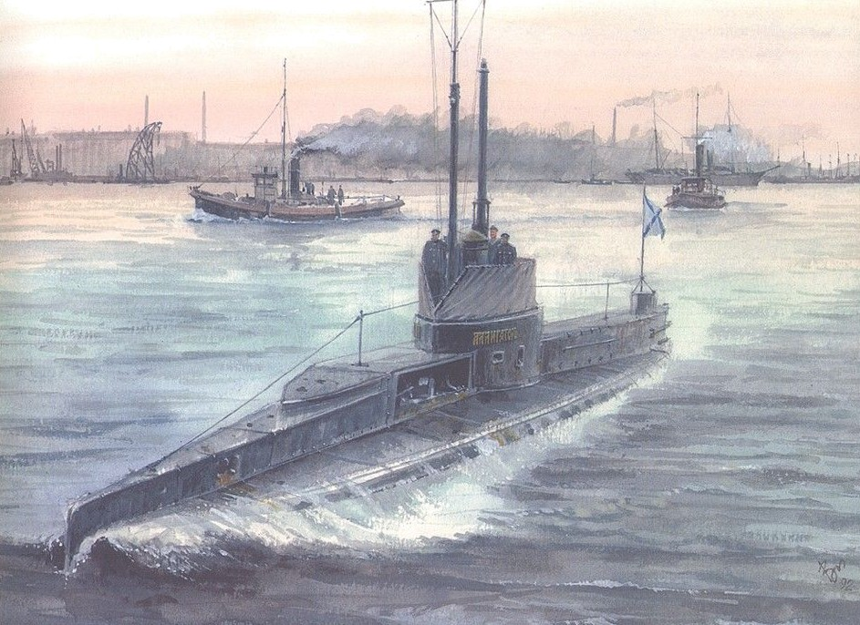
В октябре 1914 года Зубов вернулся на службу. Он флагманский штурманский офицер в штабе начальника дивизии подводных лодок Балтийского моря. В октябре следующего года подводная лодка «Кайман», на которой тогда находился старший лейтенант Зубов, захватила германский пароход и привела его в Або.

Slide 14
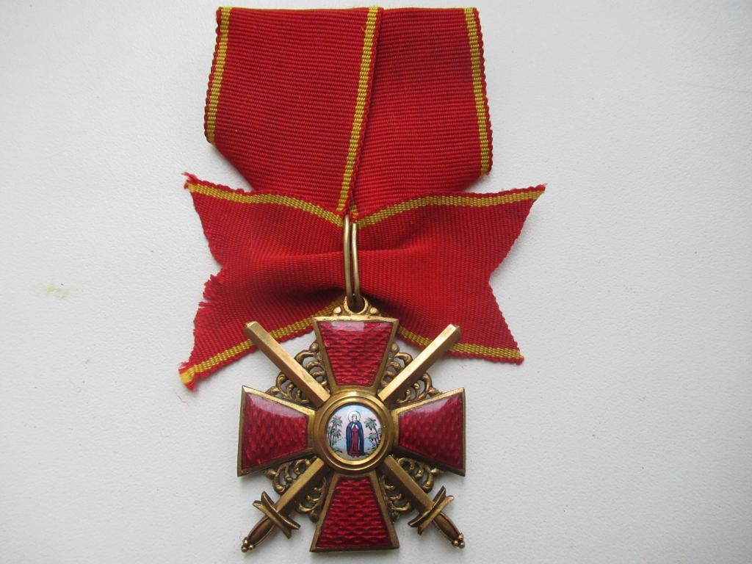
За участие в этой операции Н. Зубов представлен к ордену Св. Анны 3-й степени с мечами и бантом, а в декабре 1915 года Н. Зубов произведён в капитаны 2-го ранга и командир эскадренного миноносца.
В этом статусе он и встретился с грозными событиями Великой Октябрьской социалистической революции.

Slide 15
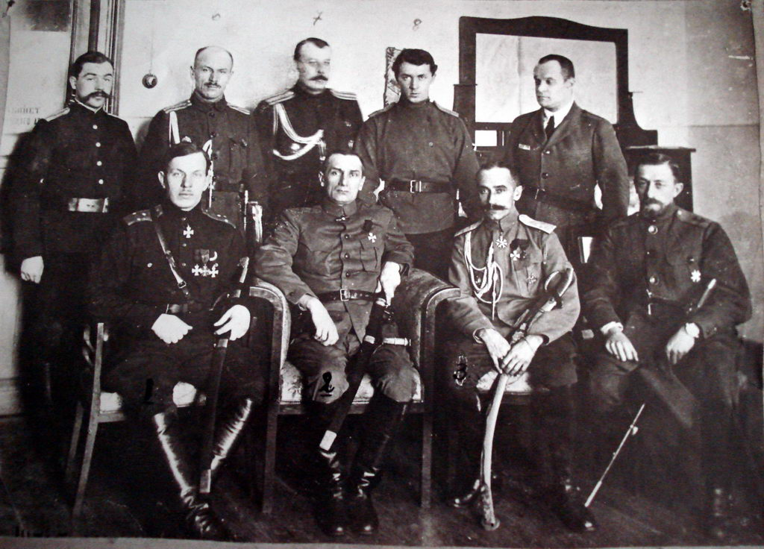
Об этом периоде его жизни мы знаем плохо, ибо сам Николай Николаевич, по понятным причинам мало говорил об этом. А был он в это время офицером Колчаковкой армии, попав в неё по воинской повинности.

Slide 16
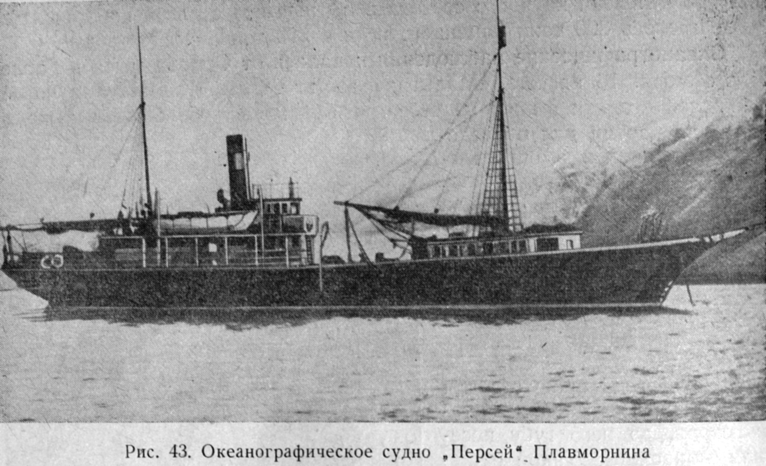
Однако, в боевых действиях Колчаковских войск он не участвовал, по причине чего после Гражданской войны был прощён руководством молодой советской республики и был принят сотрудником в Плавморнин (Плавучий морской научный институт), организованный декретом СНК в марте 1921 г., - первого океанологического научного учреждения в молодом Советском государстве. Вскоре Плавморнин получил в свое распоряжение недостроенное зверобойное судно <Персей>, которому суждено было стать первенцем советского научно-исследовательского флота. В августе 1923 г. <Персей> вышел в рейс. .
Гидрологические работы на судне возглавлял Н. Н. Зубов. И здесь же он возобновил свою педагогическую деятельность, прерванную первой мировой войной, прививая любовь к морю молодым, начинающим исследователям

Slide 17
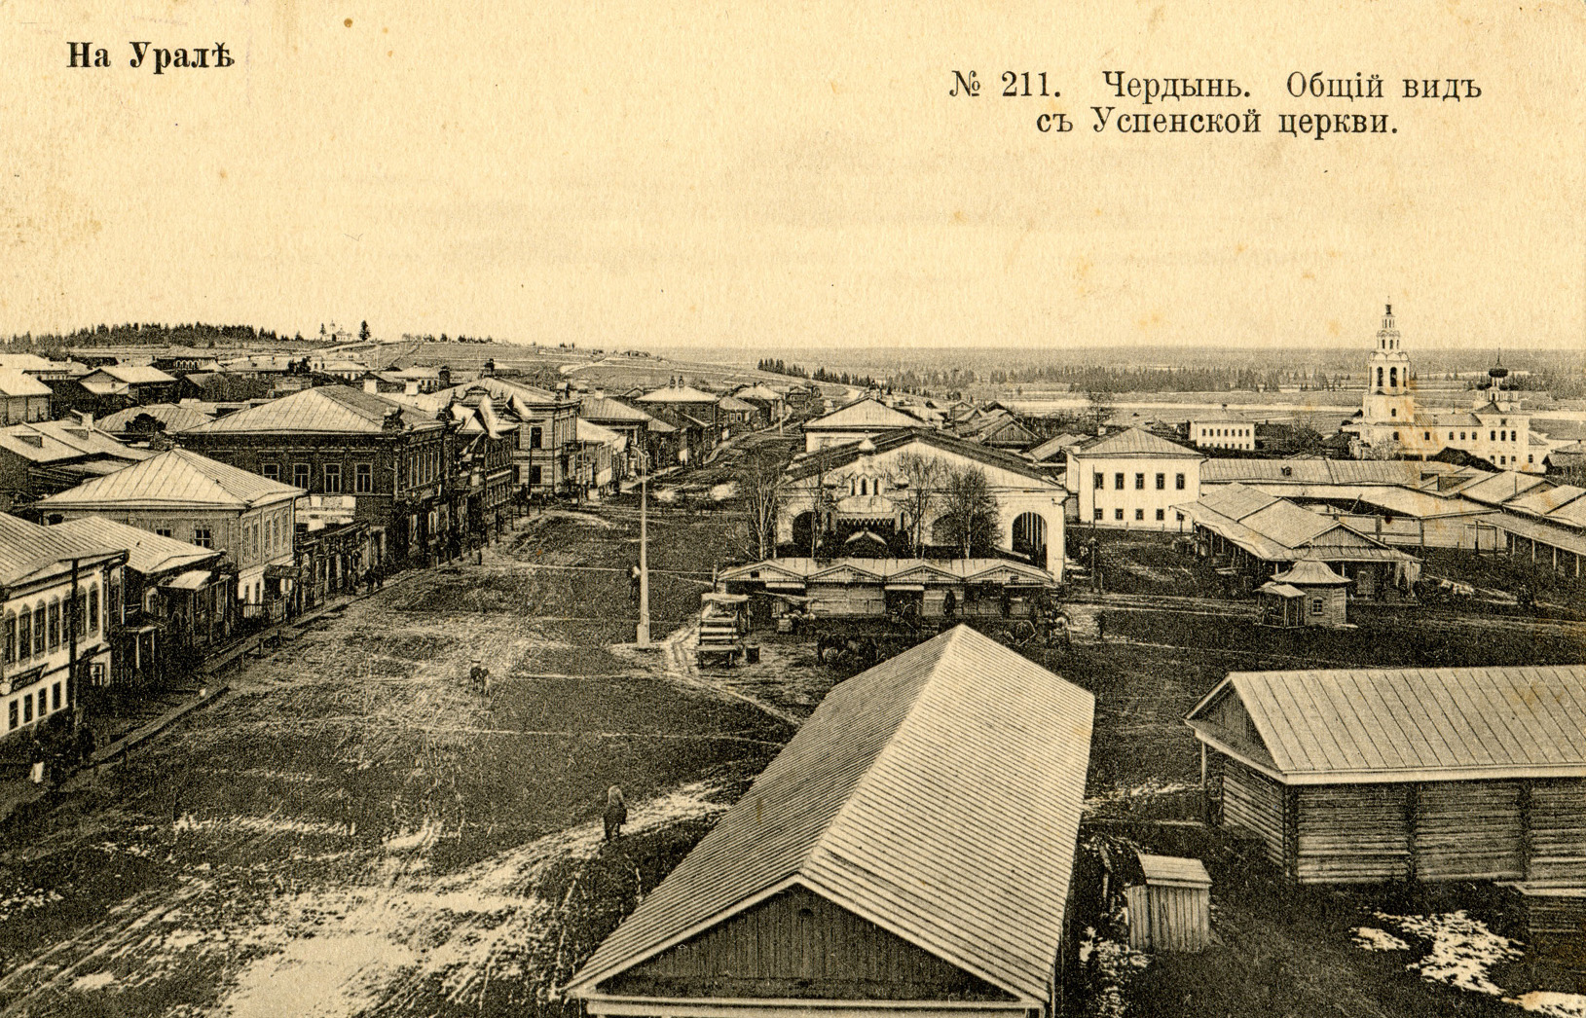
Каким он был в эти годы? Строгий и требовательный! Эти черты характера Н. Н. Зубова отмечали все, кто с ним когда-либо работал, а обижаться на него было трудно потому, что учитель был строг и требователен прежде всего к себе самому. Однако, эта строгость к обучающимся не прошла для него стороной. На него был сделан донос, что по причине своего барства он придирается к выходцам из пролетарских и крестьянских семей.
Времена тогда были сложные и одного доноса оказалось достаточно, чтобы действующий гидролог Зубов был сослан на г. Чердынь на Северном Урале.

Slide 18
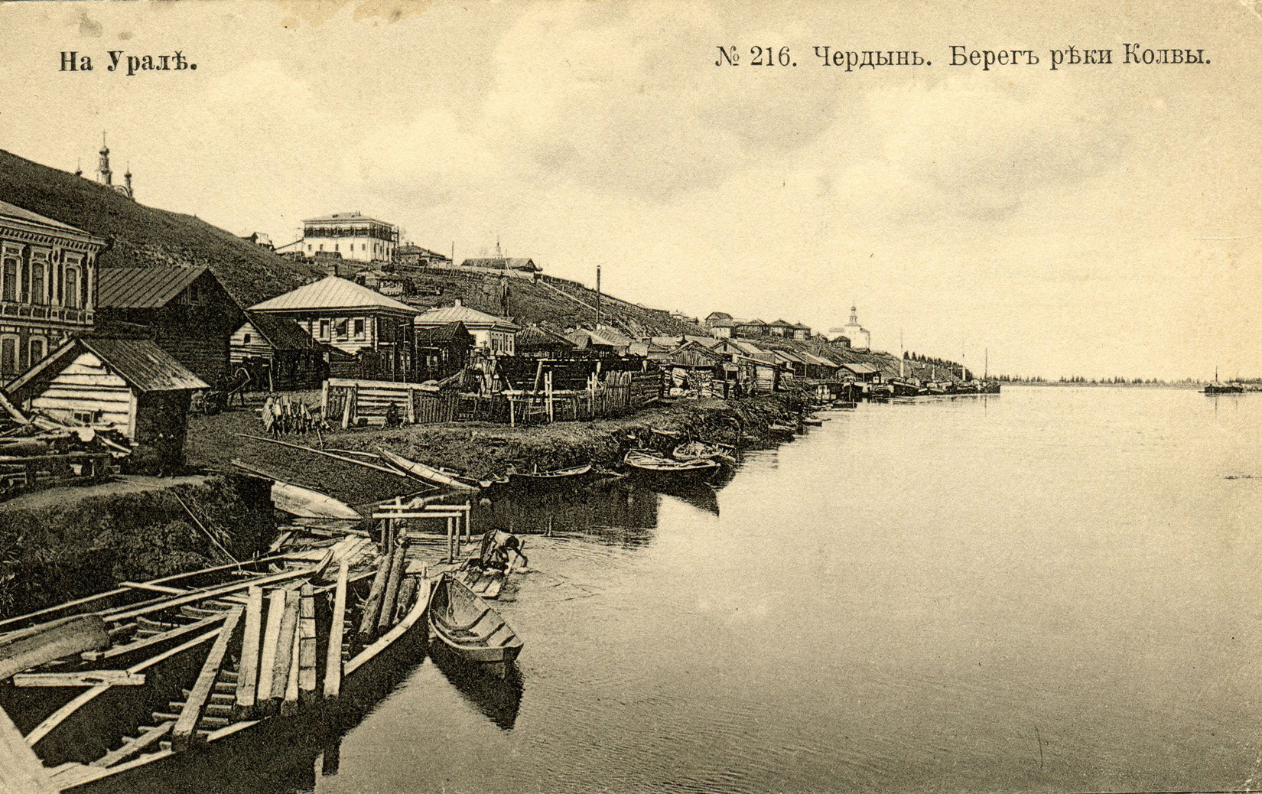
Однако, ссылка не остановила его научных интересов. Николай Николаевич создает учение о морских водах и льдах. В эти годы перед ним начинает вырисовываться в полном объеме сложнейшая проблема морских прогнозов для северных морей СССР, без решения которой было немыслимо интенсивное освоение Северного морского пути. Через четыре года, серьёзно предупредив, его отпускают.
Всё наработанное в Чердыне тут же перетекает в научные статьи по океанологии, которые одна за другой (более 20-и) печатаются в научных журналах и сборниках.

Slide 19

Однако в 1930-м году его снова арестовывают. Он попадает в процесс по делу «Промпартии» и около года проведёт в переполненной камере Бутырской тюрьмы в Москве. К счастью всё обошлось без трагических последствий, но испытанное тогда потрясение преследовало его до конца дней.

Slide 20
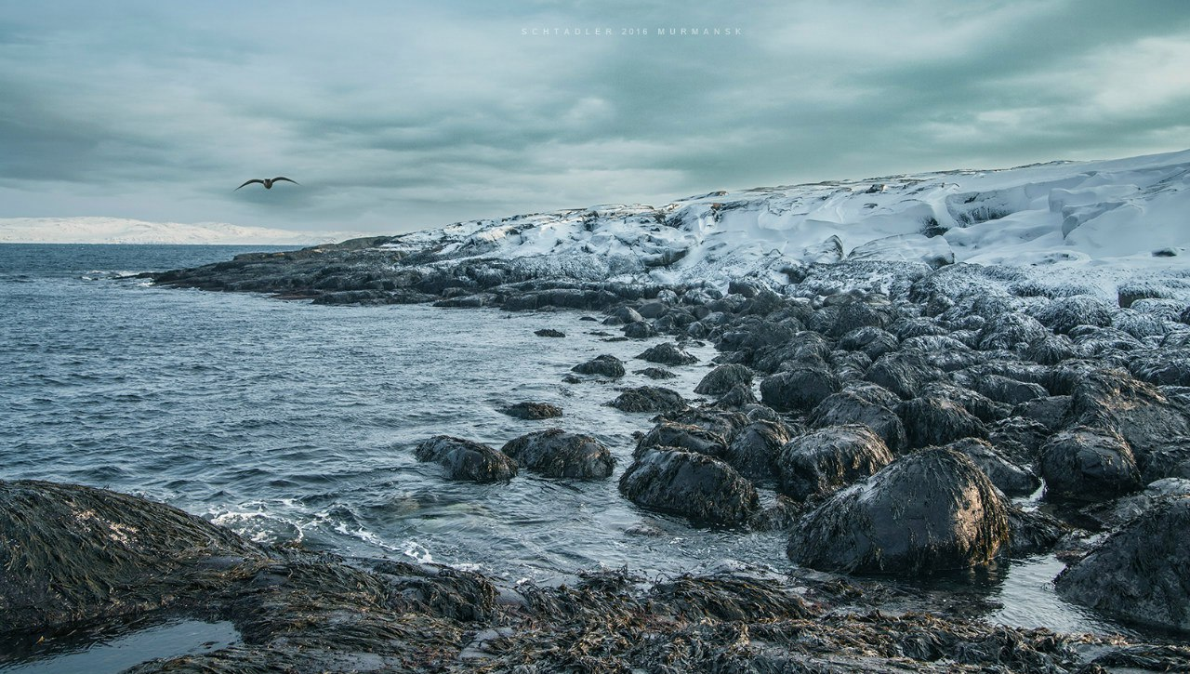
Но через некоторое время жизнь берёт своё. В начале 30-х годов Н. Н. Зубов разрабатывает научные программы, по которым организует и проводит две арктические экспедиции в высоких широтах Баренцева моря, занявшие видное место в истории арктического мореплавания.

Slide 21
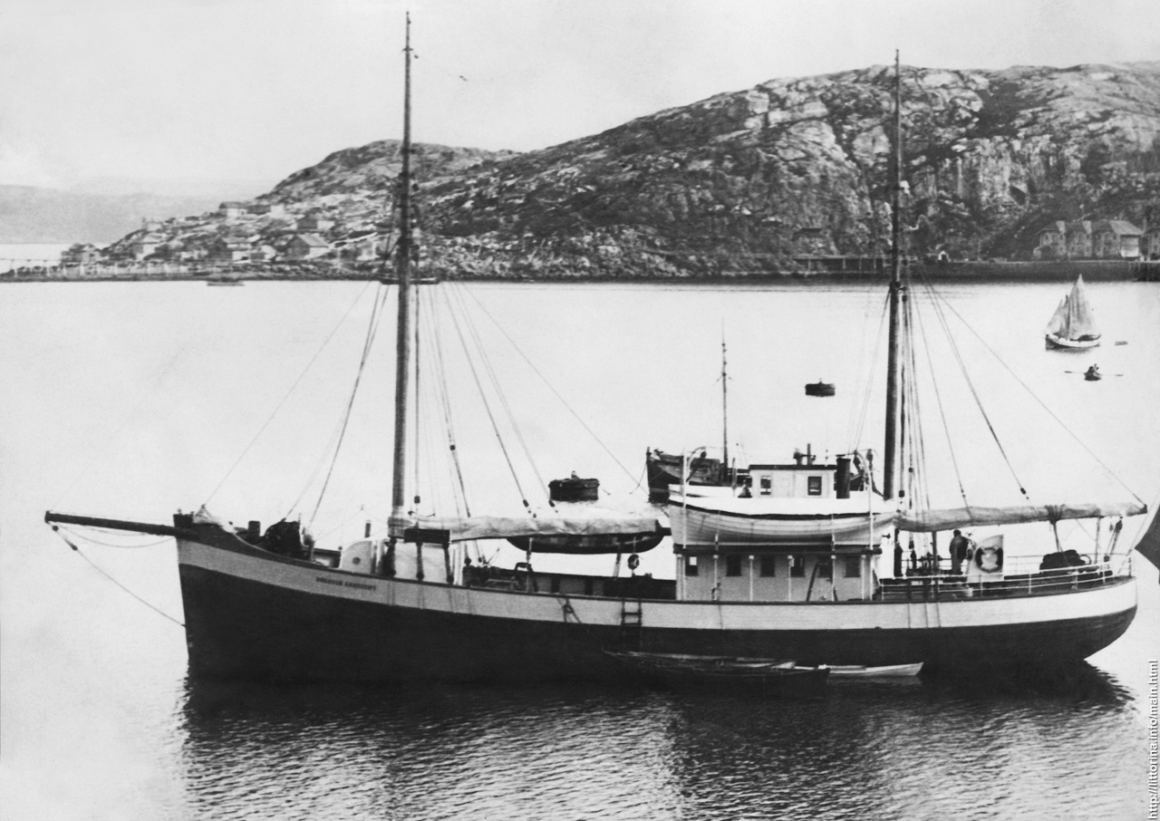
Вызывают восхищение те чрезвычайно скромные средства, с которыми удалось получить важные научные результаты. И прежде всего сам корабль. Это был 100-тонный, деревянный, моторно-парусный бот «Н. Книпович», развивавший ход 7,5 узла и обладавший автономностью плавания в течение трех недель. Начальник экспедиции так описывал свое судно: «До чего же мал этот «Книпович»!.. В каютах койки поднимаются одна над другой, как вагоне, но все помещение и койки уже и ниже, чем двухместное купе. Я небольшого роста, но когда я вытягиваюсь, то почти достаю головой и ногами до концов моей койки>.
И далее: «Теснота на «Книповиче», по-видимому, чрезмерна... нельзя нигде сдвинуться с места, чтобы кого-нибудь да не побеспокоить. Такая же теснота и в лабораториях. Уголок, где будут производиться определения растворенного в воде кислорода, не больше будки телефона-автомата».

Slide 22

И вот на этой скорлупке 4 сентября 1930 г. экспедиция выходит в Арктику – «тогда, когда оттуда уже возвращаются даже птицы»! Однако, «Книпович» поднялся в свободном плавании выше 81° с. ш. В этом рейсе была выполнена обширная программа гидрологических работ, направленная на исследование путей миграций промысловых рыб, условий их кормежки и других вопросов, важных для развивавшейся рыбной промышленности Севера. Экспедиция была описана Н. Н. Зубовым в тоненькой книжке <20 дней на ледовом море>, ставшей теперь библиографической редкостью.

Slide 23

Особенно знаменитым стало высокоширотное плавание «Книповича» в августе - сентябре 1932 г., выполненное согласно программе океанографических работ Второго Международного полярного года (МПГ), во время которого впервые в истории арктического мореплавания был обойден с севера с попутными гидрологическими работами архипелаг Земли Франца-Иосифа. И снова большой риск для «Книповича» - оказаться затертым тяжелыми льдами - обоснован ледовым прогнозом, сулившим редкие для этих широт благоприятные условия плавания.

Slide 24
Тридцатые годы стали очень важным этапом в жизни Зубова, как ученого-мореведа. Им были опубликованы основы динамического метода расчета морских течений и практический метод расчета элементов зимней вертикальной циркуляции. В эти годы Николай Николаевич много работает на посту ученого секретаря Комитета по проведению второго МПГ в Советском Союзе. Успешно развивается педагогическая деятельность Н. Н. Зубова. С 1930 г. он читает лекции студентам Московского гидрометеорологического института. В это время Н. Н. Зубов предлагает новое название науки о физических процессах в море «океанология» вместо прежнего чисто описательного термина «океанография».

Slide 25
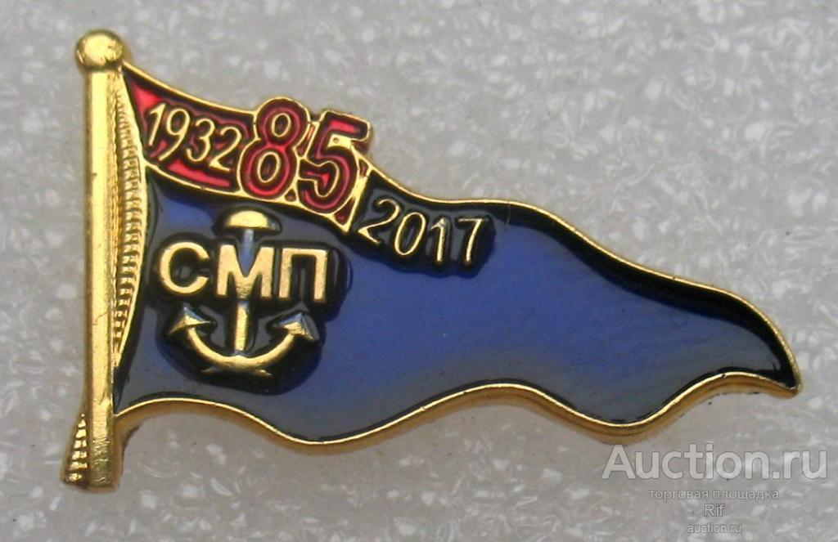
В 1932 г. было организовано Главное управление Северного морского пути, началось развернутое, планомерное дальнейшее освоение важной полярной магистрали, расширение сети гидрометеорологических станций, строительство воздушных и морских портов, рудников и угольных шахт. Регулярные ледовые прогнозы в этой обстановке становились насущной необходимостью. Ведущие советские ученые - исследователи полярных морей объединили свои усилия в Межведомственном бюро ледовых прогнозов. Вместе с Н. Н. Зубовым здесь начали работать В. Ю. Визе, С. Д. Лаппо, Л. Ф. Рудовиц, В. В. Шулейкин.

Slide 26
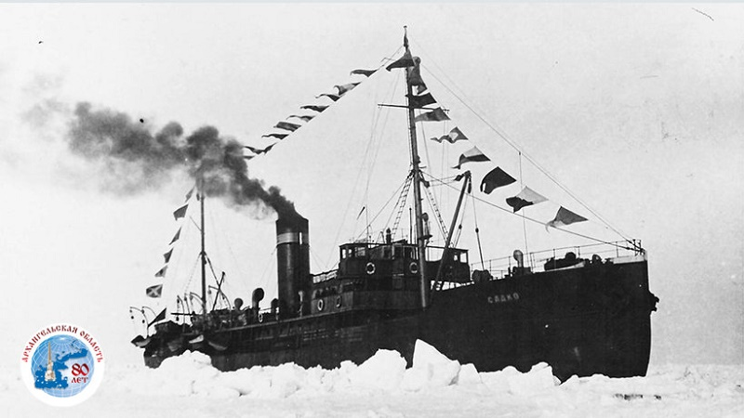
Это судно считалось лучшим из серии ледокольных пароходов, сочетавших неплохие по тем временам качества ледокола (ломало метровый лед) с довольно высокой грузоподъемностью. Руководил походом «Садко» Г. А. Ушаков, возглавлявший в 1930-1932 гг. уникальную экспедицию на Северную Землю, результатом которой стало составление первой карты прежде неведомого архипелага.
Годом позже Н. Н. Зубов - научный руководитель экспедиции на ледокольном пароходе «Садко», которая вошла в историю под названием Первой высокоширотной.

Slide 27
О задачах экспедиции Н. Н. Зубов писал: <Сбор данных для прогнозов являлся первой задачей экспедиции. Второй задачей экспедиции было изучение морских льдов во всех отношениях - физическом, химическом, биологическом, механическом и в навигационном. И наконец, третьей задачей явилось изучение поведения корабля среди льдов и в море, в особенности исследование ледовых свойств корабля>.

Slide 28
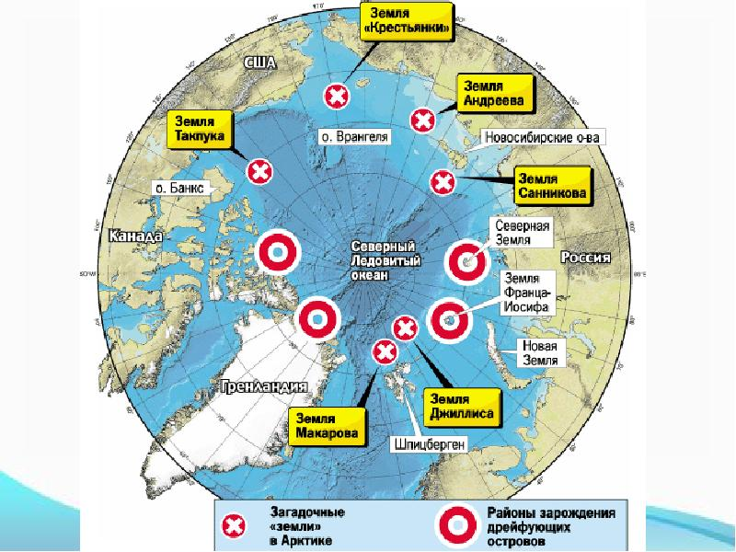
На картах арктических морей в те годы было много белых пятен, и оставались пространства, по которым еще никто никогда не плавал. Существовали и мифические <земли>, нанесенные по сообщениям, догадкам и предположениям капитанов, землепроходцев, охотников, ученых. Одну из таких загадок представляла так называемая Земля Джиллиса. Это сегодня можно со снисходительной улыбкой человека эпохи космических полетов читать о бытовавших много лет назад географических заблуждениях, а тогда, большой романтик моря, Николай Николаевич искренне и очень долго верил в существование «Земли Джиллиса».

Slide 29
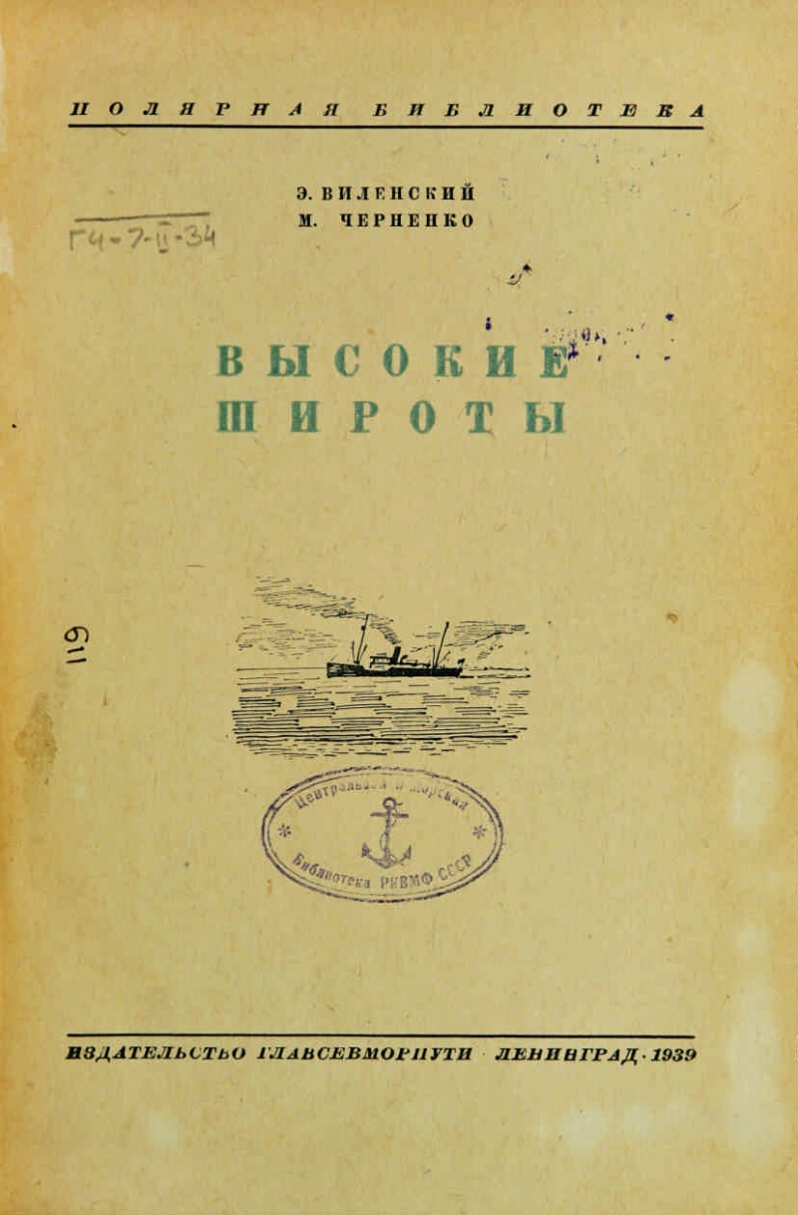
Э. Виленский и М. Черненко в своей книге «Высокие широты» так описывали происходившие события: <В 1934 году «Персей» поднялся выше Семи Островов. Стояли дни исключительной видимости. Тогда снова на горизонте возник призрак «земли». Был ли это мираж или далекое изображение, поднятое рефракцией? Льды задержали судно. Пришлось повернуть к югу. Зубов ушел в каюту, заперся там и запретил при нем говорить о «земле». И вот на борту «Садко»: «Разговоры о «Земле Джиллиса» не прекращаются ни на минуту. Книги, содержащие сведения об истории этой «земли», путешествуют из каюты в каюту. Завязываются яростные споры. Все почему-то верят, что «земля» есть, что мы ее увидим, нанесем на карту и прекратим затянувшийся двухсотлетний спор». Они все ощущали себя почти что Колумбами. И они открыли землю! Правда, совсем в другом районе. Это был остров, относящийся к типу островов - ледяных шапок, целиком состоящий из льда. Они назвали еro в честь начальника экспедиции - островом Ушакова. А «Земля Джиллиса»? «Мы уходим, унося с собой загадку «Земли Джиллиса»... - пишут Э. Виленский и М. Черненко.

Slide 30
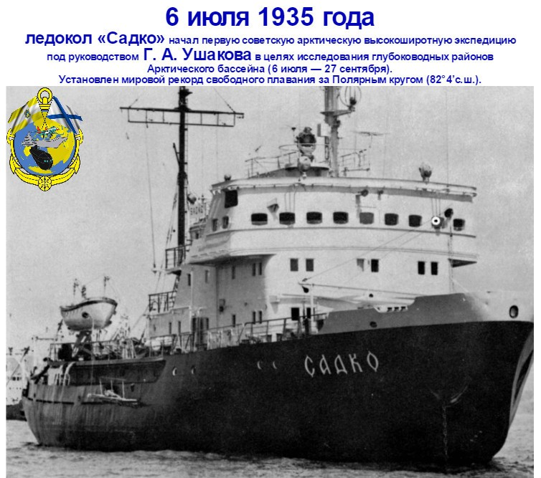
«Садко» установил рекорд широты, достигнув в свободном плавании северной параллели 82° 42' на 87-м восточном меридиане. Здесь на глубине 2365 м была выполнена глубоководная станция, взяты пробы грунта и донных организмов, проделан гидрохимический анализ. По результатам экспедиции 1935 г. на картах появилось обширное мелководье Садко, остров Ушакова, обнаружены в промежуточных слоях теплые воды атлантического происхождения. Н. Н. Зубов получил много интересных данных в результате наблюдений над льдами, их формой, структурой, процессом разрушения, были открыты закономерности сжатий и разряжений льдов в зависимости от фазы прилива. Значение экспедиции на «Садко» для того времени трудно переоценить. Для того, чтобы мы с Вами поняли значимость того, что было сделано на «Садко» достаточно сказать, что за эту экспедицию бывший ссыльный и узник Бутырской тюрьмы был награждён легковым автомобилем (личные машины в то время были исключительной редкостью).

Slide 31
Освоение Северного морского пути давалось стране огромным напряжением сил. Порядки в учреждениях Главсевморпути установились строгие, но иначе и не могло быть. Специалист, подписывавший метеорологический, морской или ледовый прогноз, брал на себя тяжелую ношу ответственности за судьбы людей, самолетов и судов. Порой надо было обладать немалым мужеством, чтобы все-таки подписать прогноз. И в этой трудной обстановке Н. Н. Зубов не однажды проявлял твердость характера. Любопытен случай, который описан Евгением Рябчиковым в очерке «Пламя над Арктикой».

Slide 32

Строился знаменитый Норильский металлургический комбинат. В Дудинке под разгрузкой стояли суда. Порт был оборудован пока еще плохо, разгрузочных средств не хватало, выгрузка задерживалась, а навигация неумолимо подходила к концу: «...небо уже темнело, по реке плыло ледяное сало, сулившее скорый ледостав, и это не могло не беспокоить даже бывалых судоводителей. Поблизости ни затона, ни бухточки; замешкаешься - беда...» Капитаны торопились покинуть неприютный дудинский порт. Капитан порта пустил в ход всю свою дипломатию, лишь бы уговорить их задержаться на несколько дней, ведь груз так необходим строящемуся Норильску. Но уговоры не помогли - Енисей угрожает вот-вот замерзнуть, и тогда... Начальник порта по радио обращается в Москву, в Бюро прогнозов Главсевморпути. Спустя несколько часов оттуда приходит телеграмма: «Немедленно вручить тчк Проверки прогноза подтверждаю возможность задержки флота три дня зпт повторяю три дня беру полную ответственность тчк Зубов». А как раз в эту навигацию условия на трассе Северного морского пути складывались очень трудные. Арктика властно нарушала планы людей и еще раз показала, что с ней нужно обращаться только на «Вы». По словам самого Н. Н. Зубова, «навигация в Арктике... прошла очень тяжело. По разным причинам... много кораблей и ледоколов осталось на зимовку не только у берегов, но и в дрейфующих льдах в открытом море». Это был 1937 год...

Slide 33

Накопленный им богатый опыт океанолога и ледоисследователя Николай Николаевич обобщил в обширной монографии «Морские воды и льды», вышедшей в 1938 г. в издательстве Главсевморпути и ставшей одним из лучших учебников для студентов-океанологов.
Ледовые прогнозы, в составлении которых Н. Н. Зубов принимал постоянное участие, в значительной степени обеспечивались данными авиационных ледовых разведок, постепенно ставших регулярными. Эти разведки осуществлялись специальными авиаотрядами, расположенными на разных участках Северного морского пути. Результаты таких разведок помимо всего прочего зависели от квалификации гидролога - ледового разведчика и носили в известной степени субъективный характер (одни и те же условия могли быть оценены по-разному разными людьми). Избежать этой субъективности можно было, имея оценку ледовой обстановки по всему Северному морскому пути, полученную одним наблюдателем – «одними глазами» или «единым взглядом», по выражению Н. Н. Зубова. Планы таких разведок, получивших впоследствии название «стратегические», Н. Н. Зубов начал вынашивать к концу 30-х годов.

Slide 34
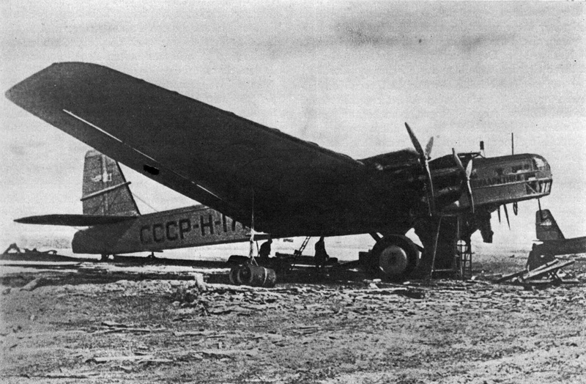
Но для столь продолжительных полетов необходимы были и специальные самолеты, способные покрывать без посадки огромные просторы арктических морей. В одном из первых полетов в мае 1939 г. участвовал сам Николай Николаевич. Полет осуществлялся на самолете «СССР Н-170» - флагмане полюсной экспедиции 1937 г. Пилотировал машину известный полярный летчик Герой Советского Союза М. В. Водопьянов. Через два дня после возвращения из полета Н. Н. Зубов выступил в «Известиях» с большой статьей «Ледовая авиаразведка», в которой подводил итоги воздушной экспедиции, объяснял ее значение, обосновывал необходимость таких полетов в будущем.

Slide 35
«Во время полета определялись количество льдов, характер их, возраст, направление и расположение полыней и торосов, что важно для определения динамики льдов в зимнее время... для оценки условий погоды в открытом море наблюдений одних только береговых станций недостаточно. Необходимо использовать наблюдения с судов и самолетов... Вполне понятно значение обоснованного и точного ледового прогноза. Базируясь на таком прогнозе, мы можем правильно намечать сроки операций на отдельных участках Северного морского пути, правильно размещать ледоколы и ледокольные пароходы, руководить ими... Наблюдений, плаваний и полетов у нас было очень много, но им недоставало систематичности, они были оторваны друг от друга и потому трудно сопоставимы... Полет воздушного корабля «СССР Н-170» кладет начало систематическому исследованию арктических морей с воздуха. Это дает возможность сравнивать состояние полярных льдов в разные годы, проверять предположения на будущее и накоплять данные для уточнения прогнозов». Появление этой статьи в центральной печати свидетельствовало об огромном внимании, которое уделялось в те годы развитию арктической навигации. Весь охваченный идеей научного обеспечения ледовых прогнозов, Николай Николаевич готовил планы новых высокоширотных экспедиций, начал грандиозную работу по созданию отечественной монографии о льдах Арктики.
Одновременно он продолжал свою педагогическую деятельность в Московском гидрометеорологическом институте. Но всю эту большую работу неожиданно прервала война...

Slide 36
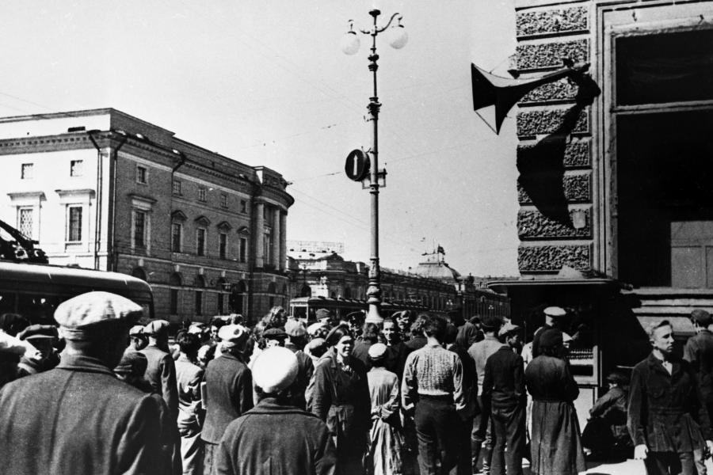
Гидрометеорологический институт был эвакуирован в Среднюю Азию, многие его студенты и преподаватели ушли на фронт. Н. Н. Зубов не подлежал мобилизации (ему шел уже пятьдесят седьмой год), но он решительно отказался от эвакуации, остался в Москве и продолжал упорно работать. Когда начались налеты гитлеровской авиации на Москву, он, несмотря на возраст, дежурил по ночам на крыше, тушил зажигательные бомбы и писал рапорты с просьбой принять его в состав действующего флота, чтобы используя свои знания успешно биться с нацистами.

Slide 37
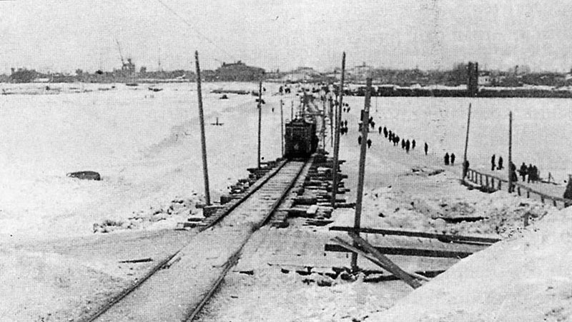
В конце концов его просьбы были удовлетворены. Н. Н. Зубов снова возвратился на флот. Если и раньше при составлении ледовых прогнозов Н. Н. Зубов принимал на себя большую ответственность, то теперь, в Архангельске, степень этой ответственности неизмеримо возросла. Нужно было дать обоснованный расчет прочности льда для устройства ледовой переправы. Не хватало нужных данных. Приходилось идти на риск. Рассказывают, что, подобно строителям мостов, становившимся под ними в момент прохода первого состава, капитан 2-го ранга Н. Н. Зубов стоял на льду рядом с рельсами, проложенными с одного берега реки на другой. Паровоз медленно тянул груженую платформу, лед угрожающе потрескивал, прогибался, и, словно на себе ощущая непомерную тяжесть груза, невольно приседал Николай Николаевич. Он выпрямился, только увидев паровоз на другом берегу.

Slide 38
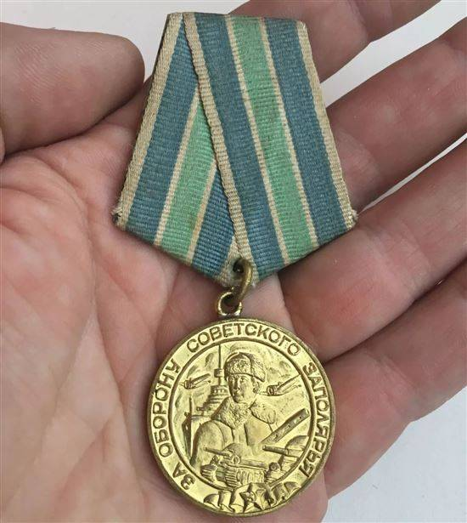
Удостоенный многих правительственных наград, среди которых был орден Отечественной войны 1-й степени, полученный за ледовые операции в Архангельске, он особенно дорожил скромной медалью «За оборону Советского Заполярья». Шестидесятилетие Николая Николаевича совпало с большим праздником всего советского народа - победой над фашистской Германией. В это же время исполнилось 40 лет с момента боевого крещения мичмана Зубова в памятном сражении при острове Цусима. Заслуги юбиляра были высоко оценены. Ему было присвоено воинское звание инженер-контр-адмирала.

Slide 39

В 1945 г. в издательстве Главсевморпути вышла из печати одна из лучших книг, написанных Н. Н. Зубовым, - «Льды Арктики». В ней сконцентрировался многолетний опыт автора - океанолога, географа, ледоисследователя, в ней наиболее ярко проявился талант пытливого, широко эрудированного ученого. После 1945 г. не было, наверное, ни одного советского океанолога (а их сегодня несколько тысяч!), на рабочем столе которого не лежала бы эта книга. С тех пор прошло 40 лет, срок немалый сам по себе, а для сравнительно молодой науки о море - огромный. Конечно, книга во многом уже устарела. За прошедшие годы написаны и вышли в свет сотни монографий и десятки учебников по разным вопросам океанологии, но каждое новое поколение мореведов с неизменным почтением перелистывает пожелтевшие страницы уже немногих сохранившихся экземпляров этого «изложения личных взглядов» профессора Н. Н. Зубова

Slide 40
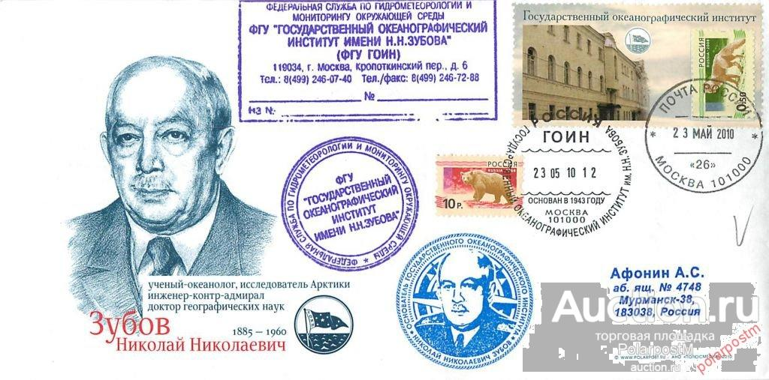
С 1944 г. Н. Н. Зубов - директор Государственного океанографического института. В этом качестве он непрерывно «генерировал» новые идеи и щедро делился ими со своими сотрудниками. По его инициативе в институте возникли и быстро приобрели популярность знаменитые «Гоиновские пятницы» (еще их называли «Зубовскими пятницами») - еженедельные открытые научные семинары, на которых заслушивались и обсуждались доклады по разным вопросам гидрометеорологии, представляемые всеми желающими не только из сотрудников ГОИНа, но и других институтов Москвы и даже иногородних. Н. Н. Зубов неизменно присутствовал на каждом семинаре, внимательно выслушивал доклад, обязательно выступал в прениях. Тексты многих наиболее интересных докладов печатались небольшим тиражом «на правах рукописи», и это еще больше поднимало престиж научных семинаров.

Slide 41

Не оставлял Николай Николаевич и экспедиционной деятельности. Одна из самых коротких экспедиций продолжалась 126... часов! Это была воздушная экспедиция, имевшая целью стратегическую ледовую разведку одновременно по всей трассе Северного морского пути. Она состоялась 21-26 августа 1946 г., а уже 30 августа на очередной «Гоиновской пятнице» слушали доклад Н. Н. Зубова о ее результатах. Полет был совершен на двухмоторной летающей лодке «Каталина», машине по тем временам достаточно комфортабельной и, главное, обладавшей большим радиусом действия. Основной причиной организации экспедиции были исключительно тяжелые навигационные условия, сложившиеся летом 1946 г. Николай Николаевич чувствует себя счастливым: «...лично я от этого полета просто в восторге, потому что мне впервые удалось увидеть льды всех арктических морей».

Slide 42
Последние годы своей жизни Н. Н. Зубов, не прерывая научной деятельности, отдает делу воспитания нового поколения советских океанологов. Профессор кафедры гидрологии суши географического факультета Московского университета, он организует океанологический кружок, собирает вокруг себя зачарованных морем студентов, добивается их специализации по океанологии и, наконец, с переездом в новое здание на Ленинских горах, основывает в МГУ кафедру океанологии. Должность заведующего кафедрой была единодушно предложена профессору Н. Н. Зубову, но партийные руководители Университета вспомнили ему колчаковское прошлое и Бутырскую тюрьму, в результате чего он от заведования отказался. Последние годы жизни Н. Н. Зубов провёл в должности профессора кафедры океанологии географического факультета Московского университета. Он читал курсы лекций по динамической океанологии, морским приливам, морским льдам, морским течениям.

Slide 43

Последние годы своей жизни Н. Н. Зубов, не прерывая научной деятельности, отдает делу воспитания нового поколения советских океанологов. Профессор кафедры гидрологии суши географического факультета Московского университета, он организует океанологический кружок, собирает вокруг себя зачарованных морем студентов, добивается их специализации по океанологии и, наконец, с переездом в новое здание на Ленинских горах, основывает в МГУ кафедру океанологии. Должность заведующего кафедрой была единодушно предложена профессору Н. Н. Зубову, но партийные руководители Университета вспомнили ему колчаковское прошлое и Бутырскую тюрьму, в результате чего он от заведования отказался. Последние годы жизни Н. Н. Зубов провёл в должности профессора кафедры океанологии географического факультета Московского университета. Он читал курсы лекций по динамической океанологии, морским приливам, морским льдам, морским течениям.

Slide 44
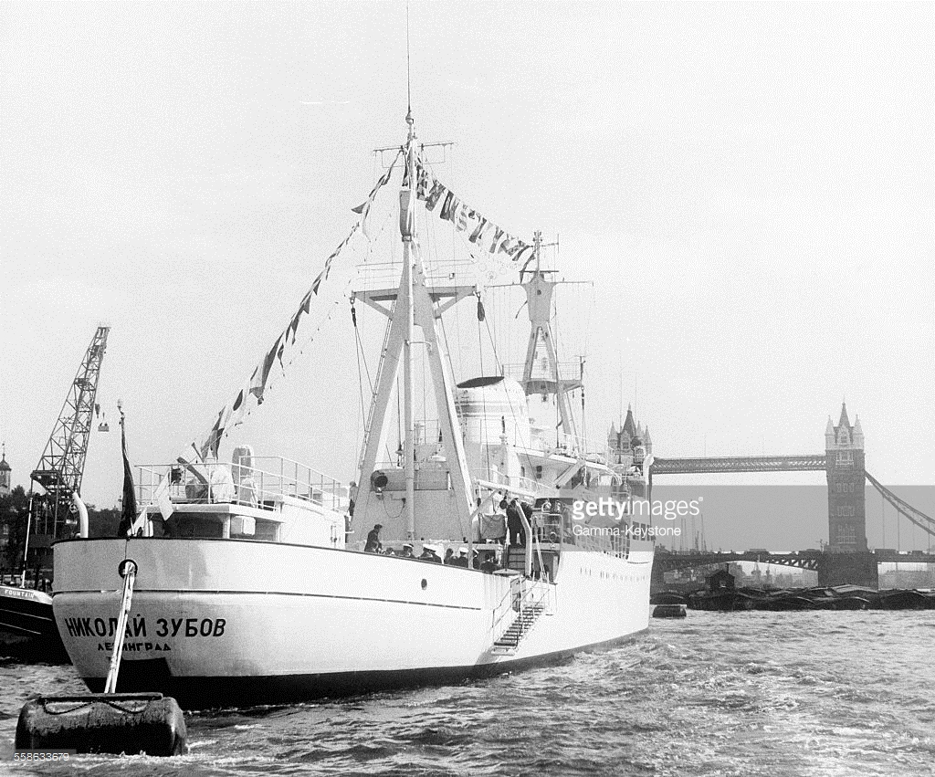
В 1960 –м году, в связи с 75-летним юбилеем Н. Н. Зубову было присвоено почётное звание «Заслуженного деятеля науки и техники РСФСР». Скончался Николай Николаевич 11 ноября 1960 года и похоронен на Новодевичьем кладбище в Москве.
В память о Н.Н.Зубове были названы два корабля: экспедиционно-океанографическое судно «Николай Зубов» Гидрографической службы ВМФ и научно-исследовательское - «Профессор Зубов» Арктического и антарктического института Госкомгидромета. Имя Зубова дважды отмечено на географической карте: мыс Зубова на архипелаге Новая Земля и залив Николая Зубова в Антарктике, в море Моусона.

